Slide 1
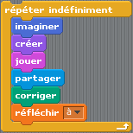
Robotique/programmation
et progression des apprentissages
au secondaire
Jean-François Garneau et Pierre Lachance

Slide 2
Programmer sur un élément du programme
Illustrer (mouvement) des concepts : échelle de pH, ions, modèle atomique, transformation de la matière, univers vivant, système solaire, balancer des équations chimiques…
Exemple de mouvement programmé, ouvrir ce fichier avec Scratch
Programmer la saisie et l’analyse de données
Des idées???

Slide 3
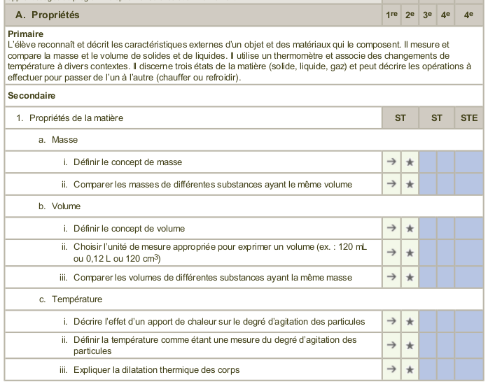
Robot léger pour efficacité

Slide 4
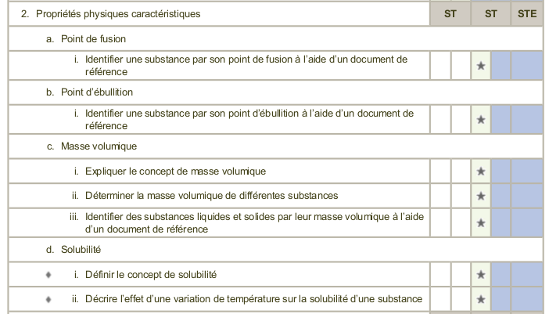
Robot = léger, durable…
Intéressant avec imprimante 3D

Slide 5
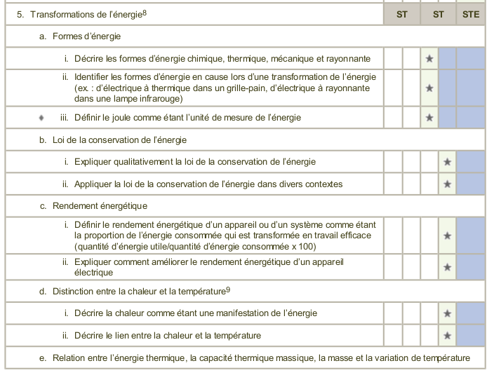
Robot et pile… un problème
Énergie solaire

Slide 6
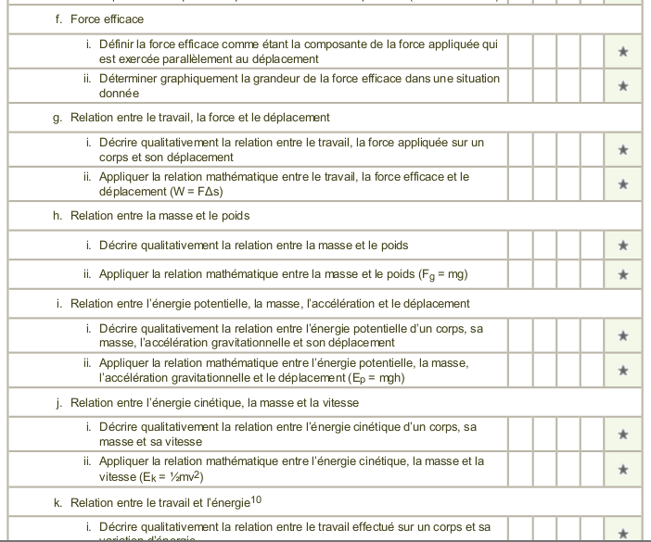
Robot bolide = contexte
Capteurs = intéressant aussi!

Slide 7
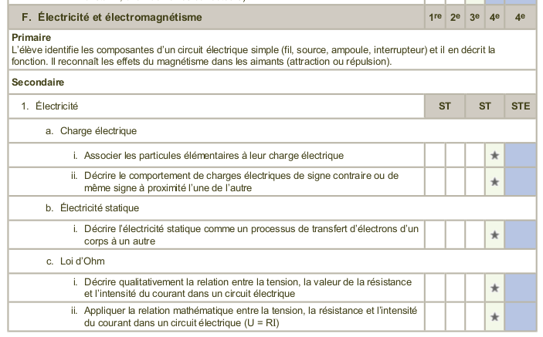
Robot = système électrique

Slide 8
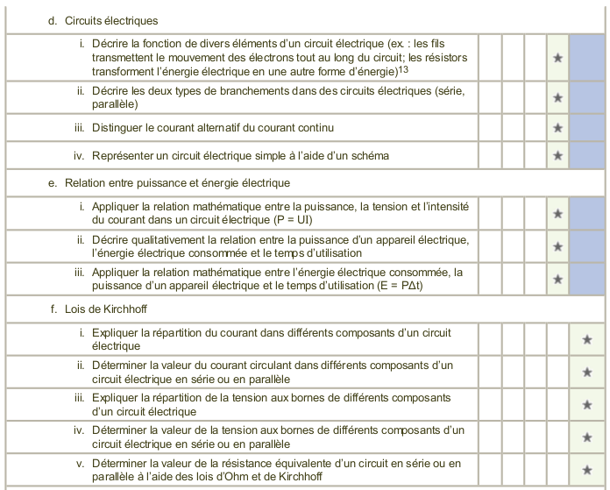
Robot = système électrique

Slide 9
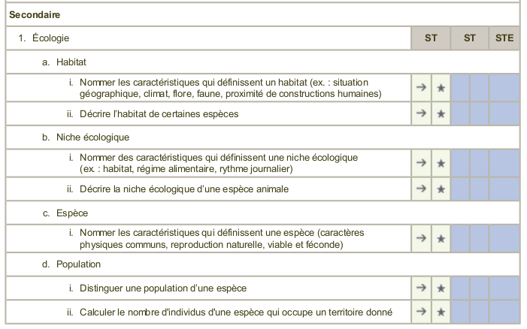
Robot gère un habitat (serre, aquaponie…), capteurs ++, saisie et analyse de données scientifiques

Slide 10
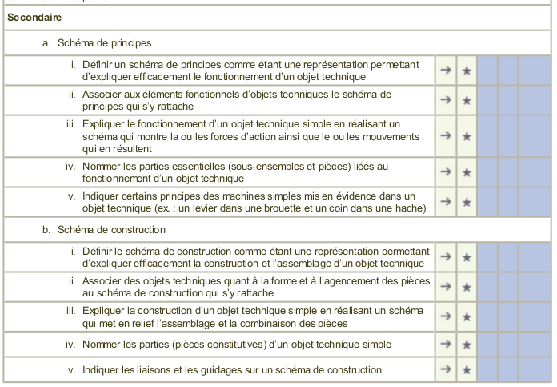
Robot = ça se construit (ou des parties)

Slide 11
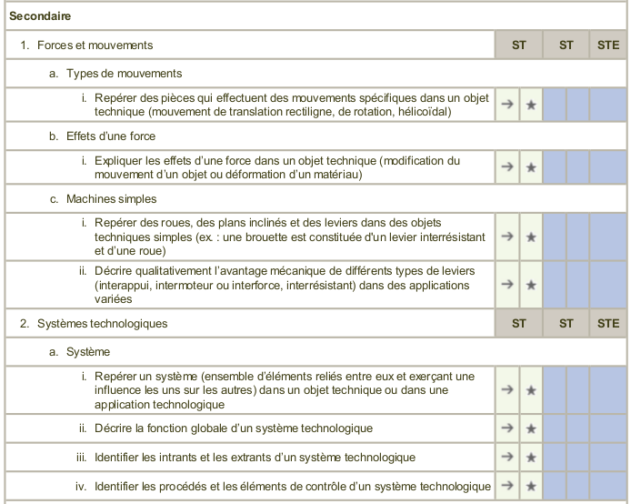
Robot = contient des machines simples, produit des forces, ...

Slide 12
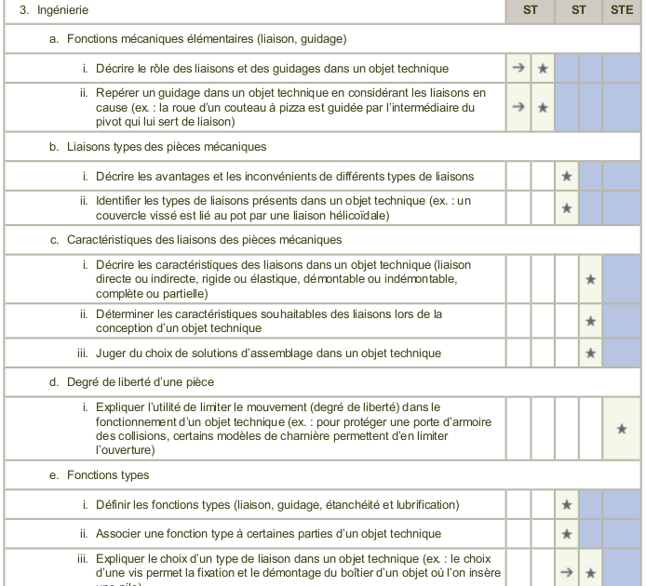
Robot = contexte univers technologique

Slide 13
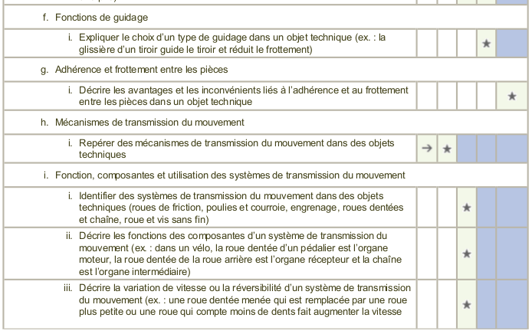
Robot = contexte univers technologique

Slide 14
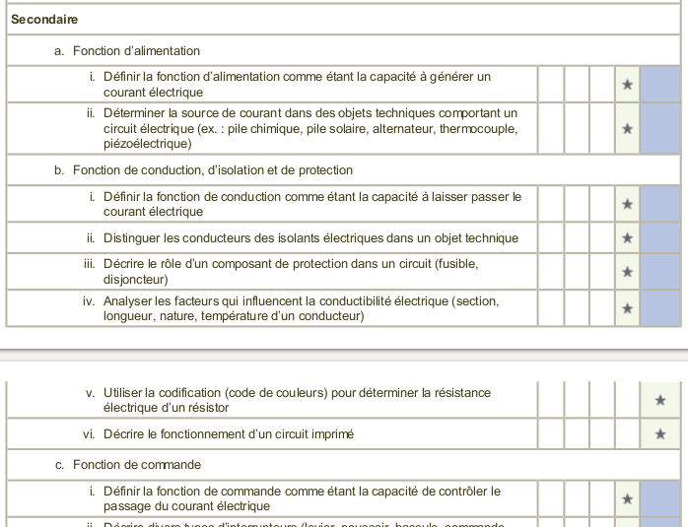
Robot = système électrique

Slide 15
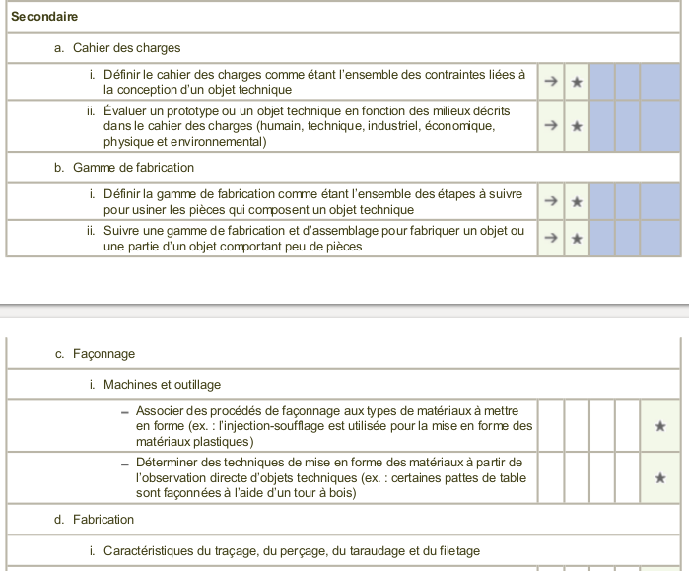
Robot = contexte où on peut créer, construire, fabriquer(une ou des pièces)...

